Slide 1


Das Open Abdomen Register der EHS

Slide 2
www.ehs-openabdomen.com

Slide 3
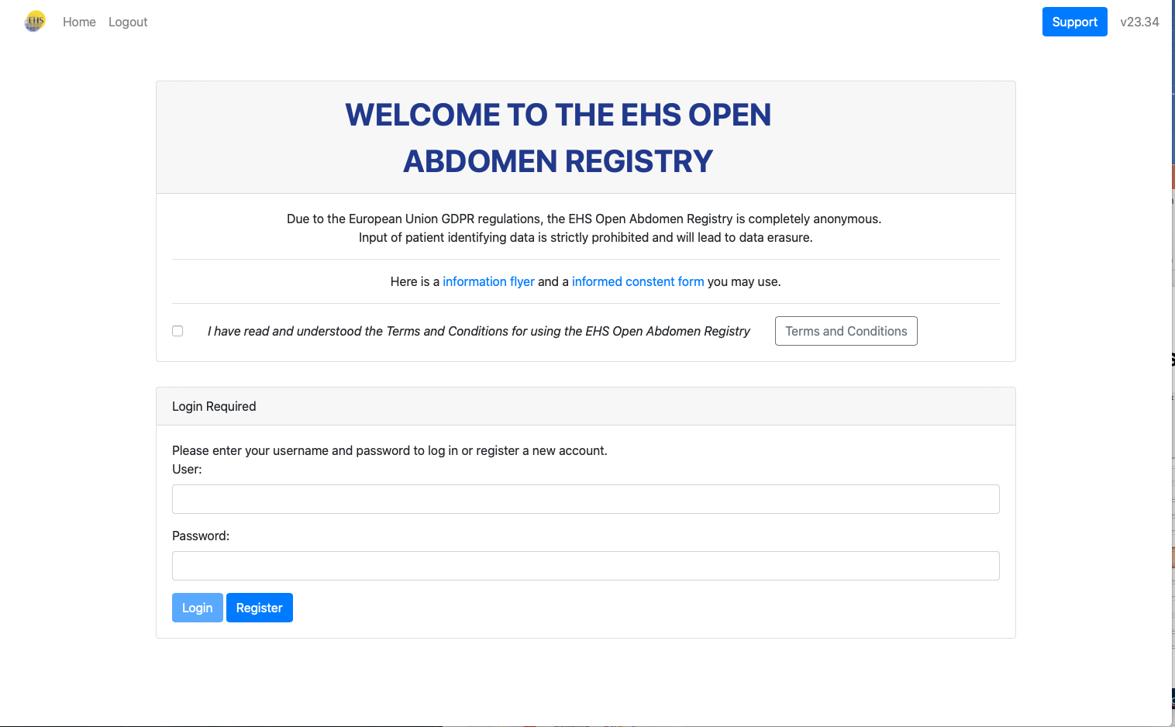
Zunächst Registrieren über “Register”
Anschließend einloggen mit Username und Password
Die Nutzungs-bedingungen müssen immer akzeptiert werden (Box anklicken), um die Buttons zum Einloggen freizuschalten.
X

Slide 4
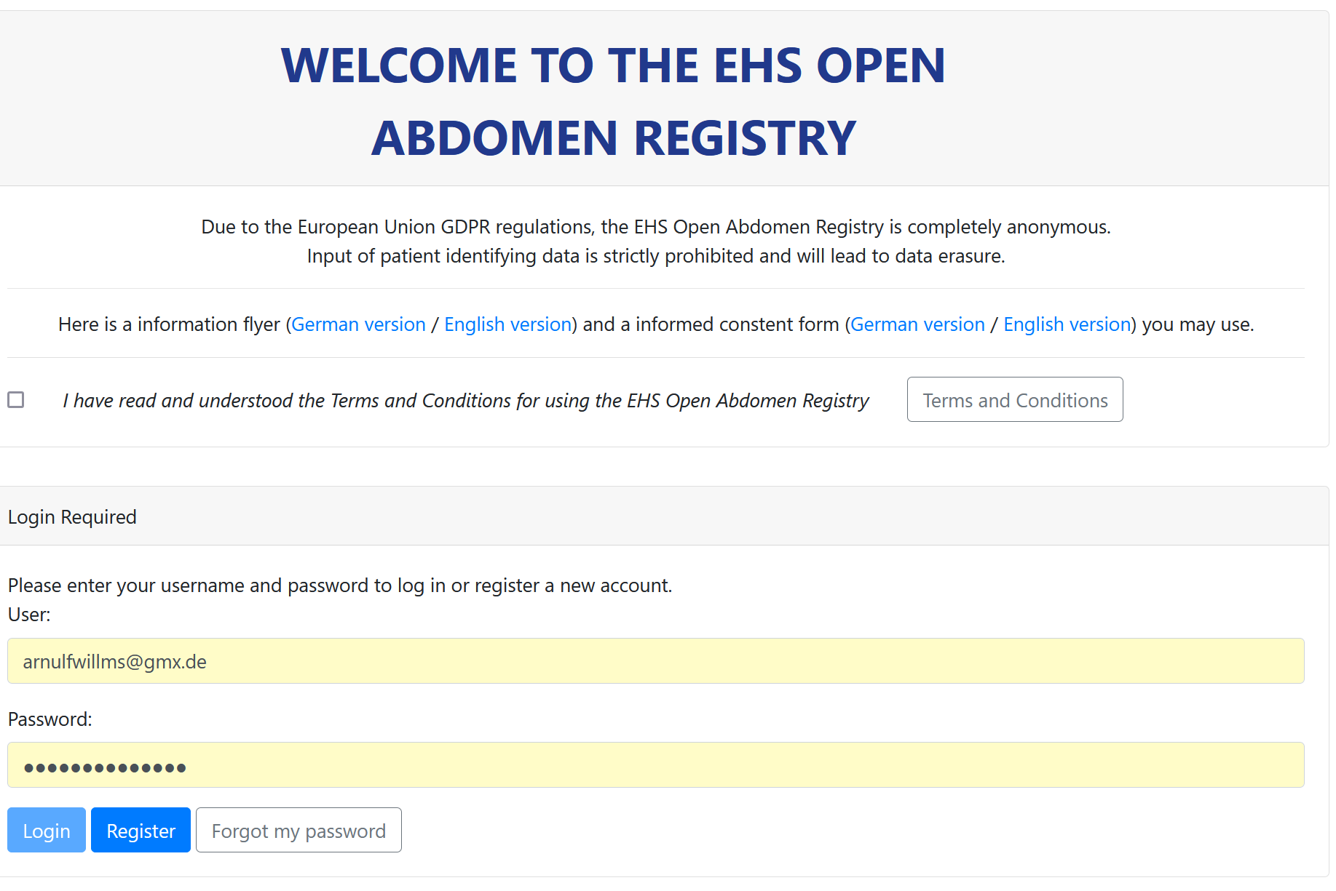
Wichtig!
Bitte holen Sie immer die Einwilligung zur Dateneingabe ins Register von Ihren Patienten oder deren Vertetern ein.
Sie können dazu die Vorlagen auf der Startseite verwenden und an Ihre lokalen Gegebenheiten/Designs anpassen.

Slide 5
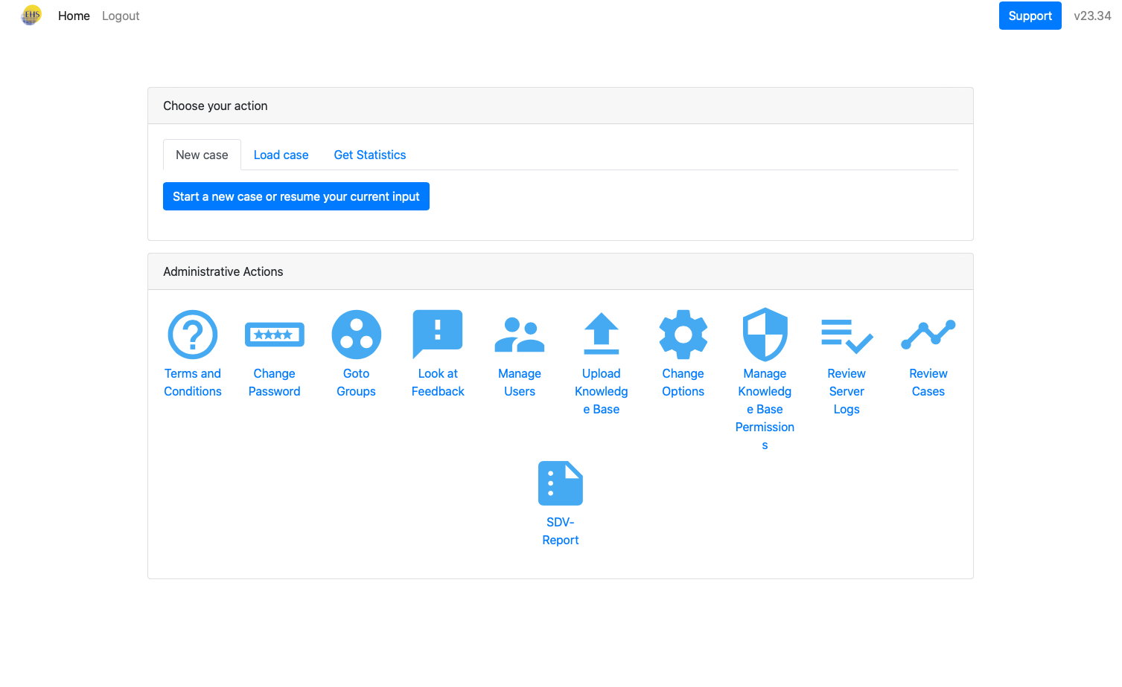
Hauptmenu
- Neuen Fall anlegen
- Fall laden und Daten ergänzen/ändern
- Excelfile der eigenen eingegebenen Daten abrufen
X

Slide 6
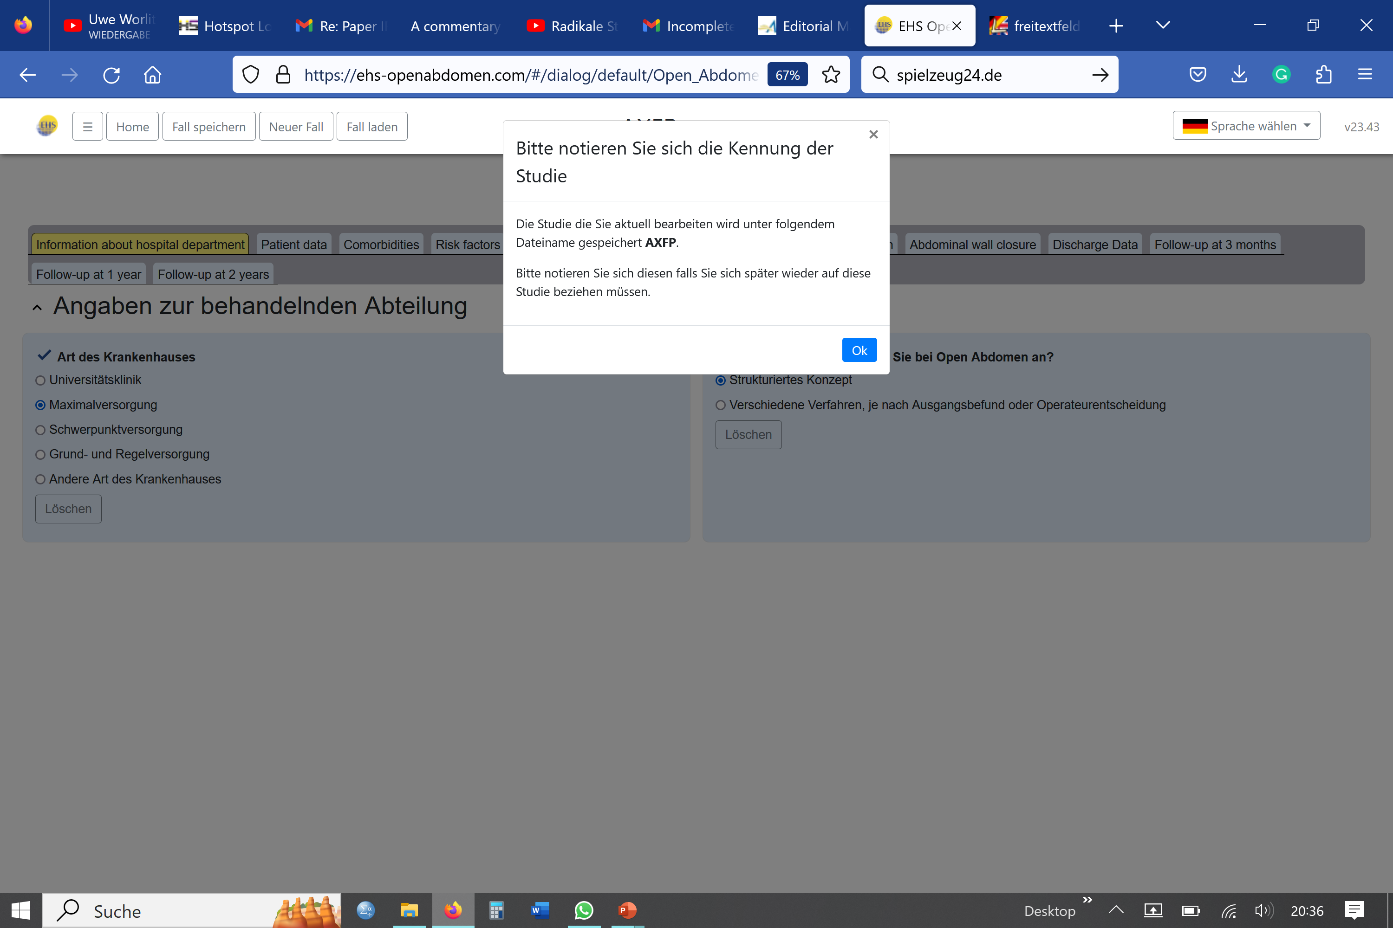
Jeder neue Fall erhält eine ID. Notieren Sie sich diese bitte, um später Ihre Dateneingaben zuordnen zu können.

Slide 7
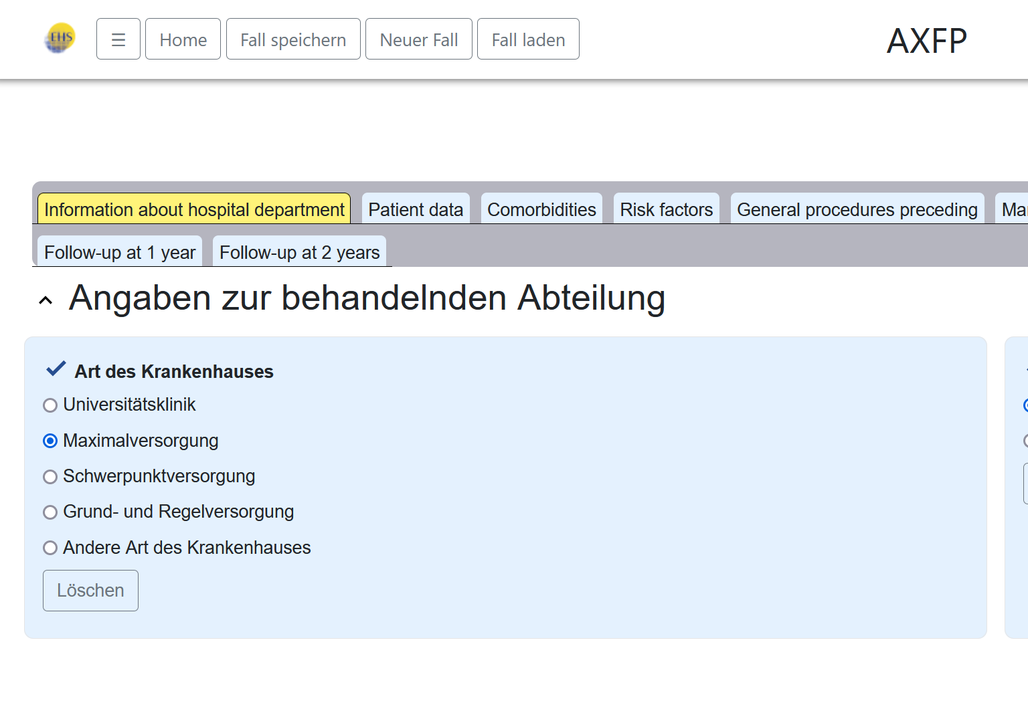
Vergessen Sie nicht, Ihre Dateneingabe regelmäßig zu speichern.

Slide 8
9 Kategorien zur Datenerfassung
Informationen zum Krankenhaus
Patienteninformationen
Nebenerkrankungen
Risikofaktoren
Grunderkrankung (Indikation)
Behandlung des offenen Abdomens
Verschluss des Abdomens
Entlassung
Follow up

Slide 9
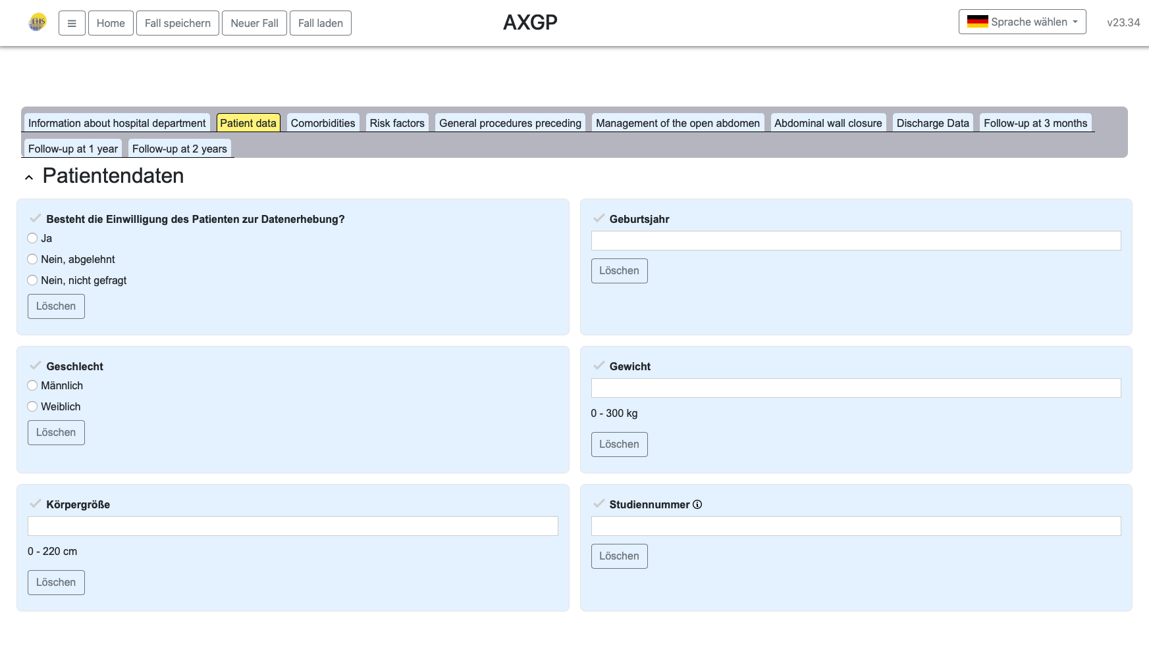
Patientendaten

Slide 10
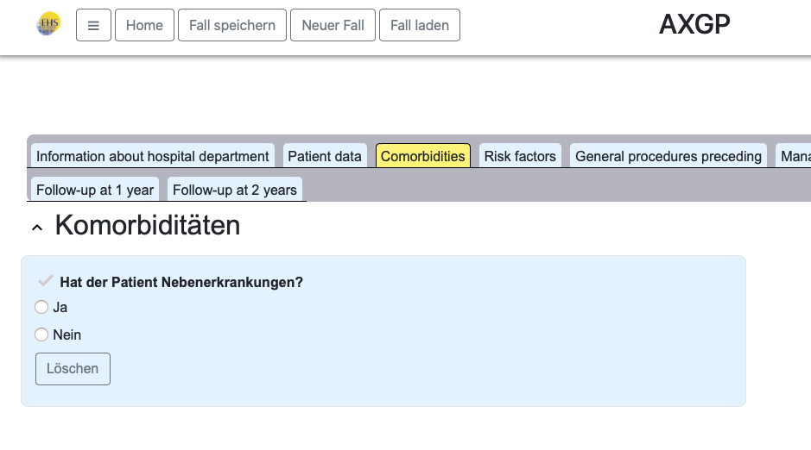
Die Felder für Nebenerkrankungen erscheinen erst beim Anklicken von “Ja”, bei “Nein” geht es direkt weiter zu den Risikofaktoren
Comorbidities

Slide 11
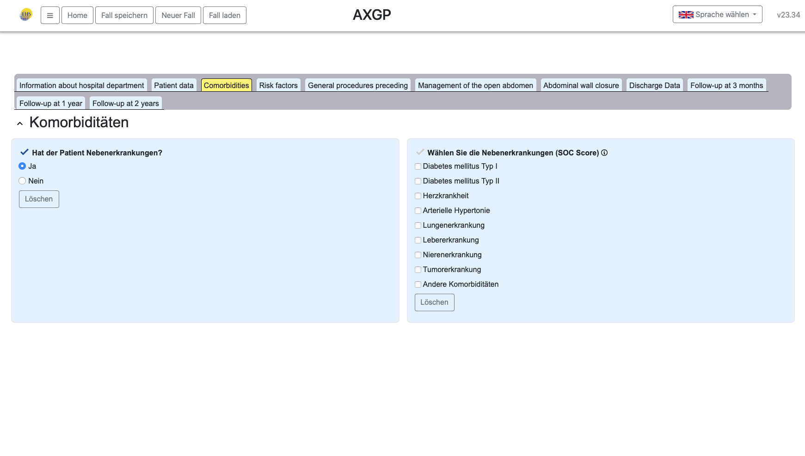
Wenn eine Nebenerkrankung nicht aufgeführt ist, kann über das Feld „Andere Komborbiditäten" ein Freitextfeld aufgerufen werden.
Comorbidities

Slide 12
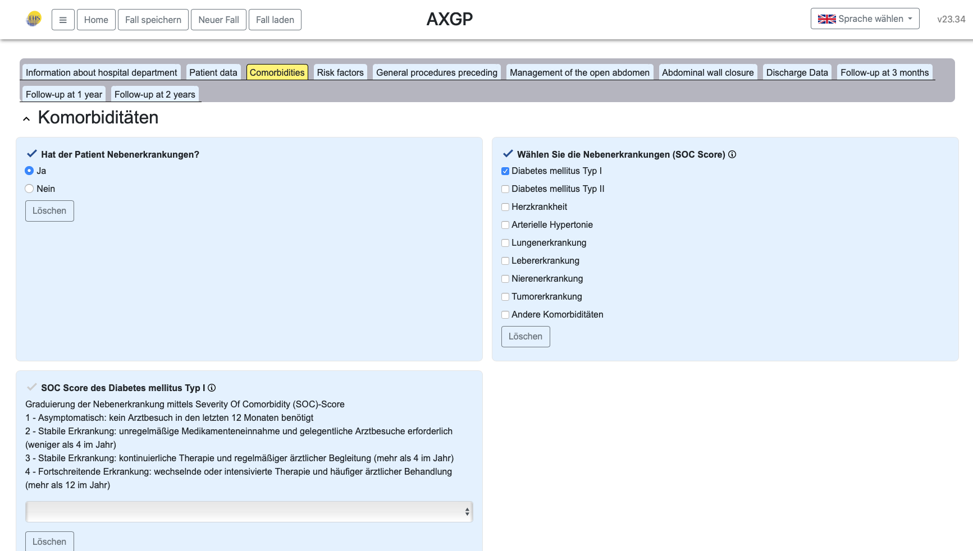
Bei einigen Nebenerkrankungen gibt es die Möglichkeit einen von 4 Schweregraden anzugeben
Comorbidities

Slide 13
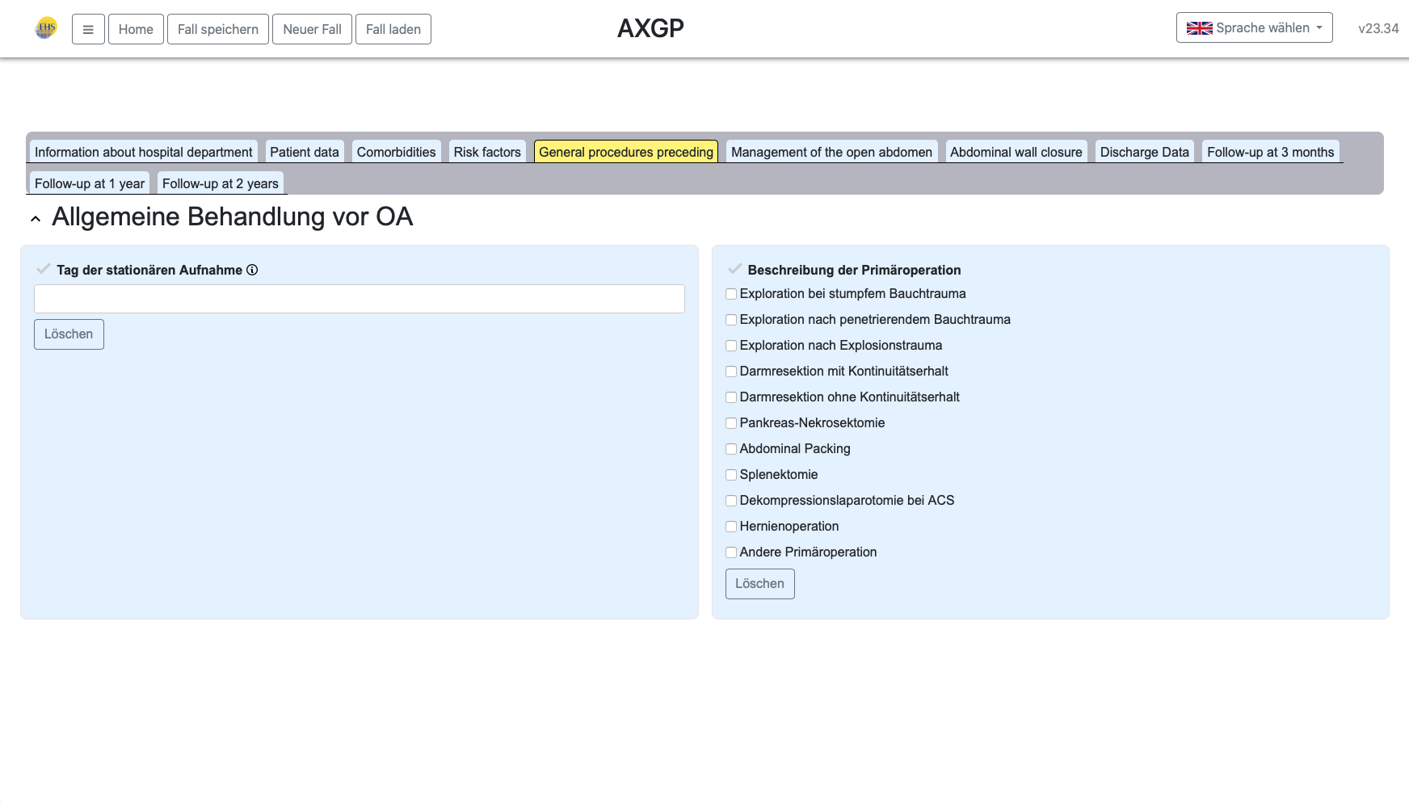
Mit Primäroperation ist die 1. Operation gemeint, wegen der der Patient im Krankenhaus behandelt wurde. Z.b. „Exploration bei stumpfem Bauchtrauma“. Über „Andere Primäroperation“ kann ein Textfeld geöffnet werden
Vorherige Operationen

Slide 14
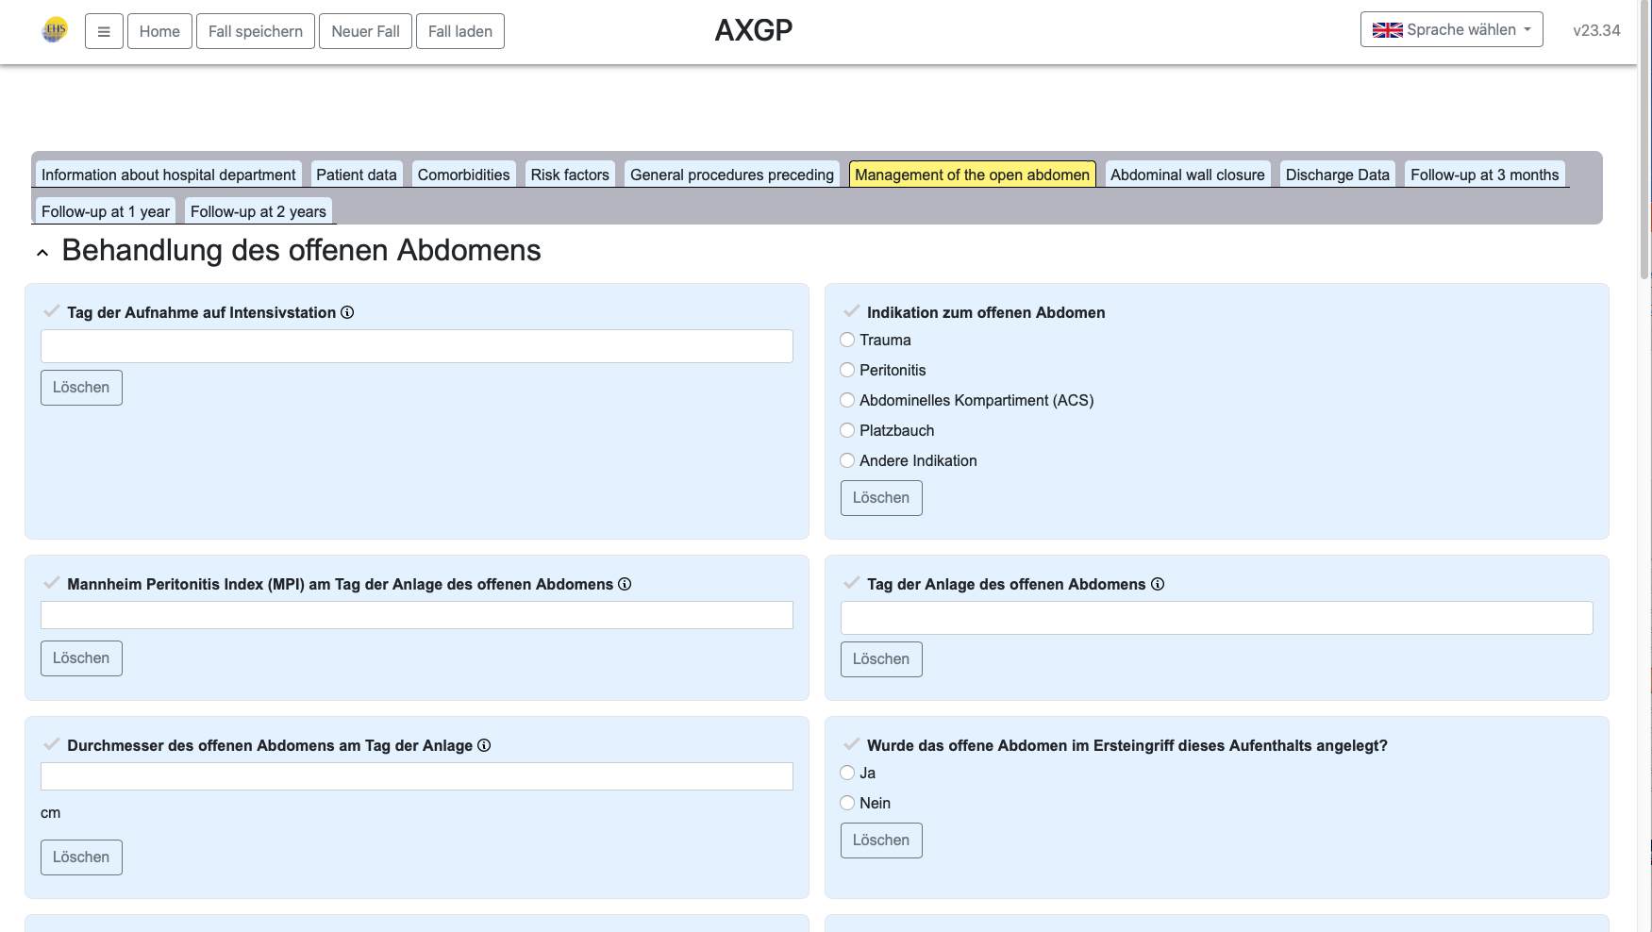
Sehr wichtig ist die Indikation für das offene Abdomen anzugeben. Über „Andere Indikation“ kann wieder ein Freitext-Feld geöffnet werden
Open Abdomen Management

Slide 15
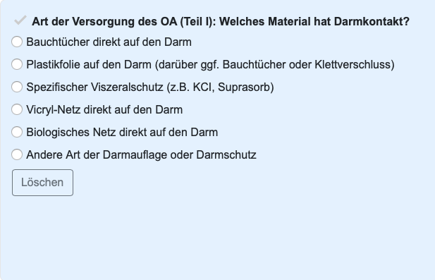
1. Welches Material hat Darmkontakt?
2. Wird Faszientraktion verwendet?
3. Wird Sog verwendet?
3 Kernfragen zur
Versorgung
Organschutzfolie
Welches Material liegt direkt dem Darm auf?

Slide 16
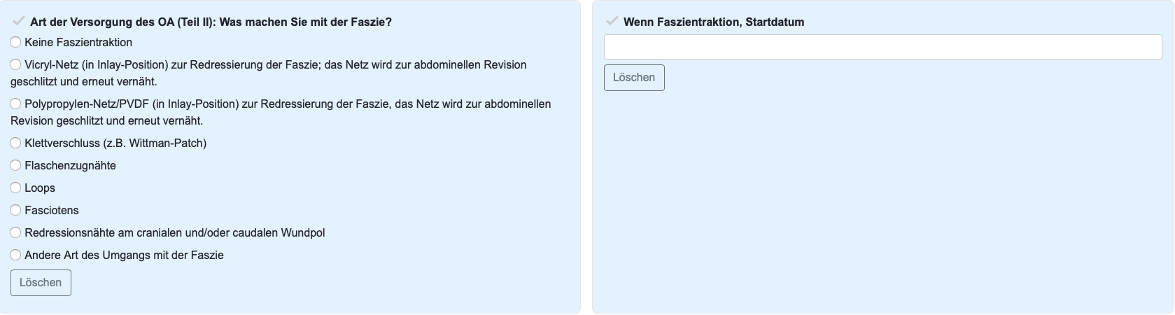
1. Welches Material hat Darmkontakt?
2. Wird Faszientraktion verwendet?
3. Wird Sog verwendet?
3 Kernfragen zur
Versorgung

Slide 17
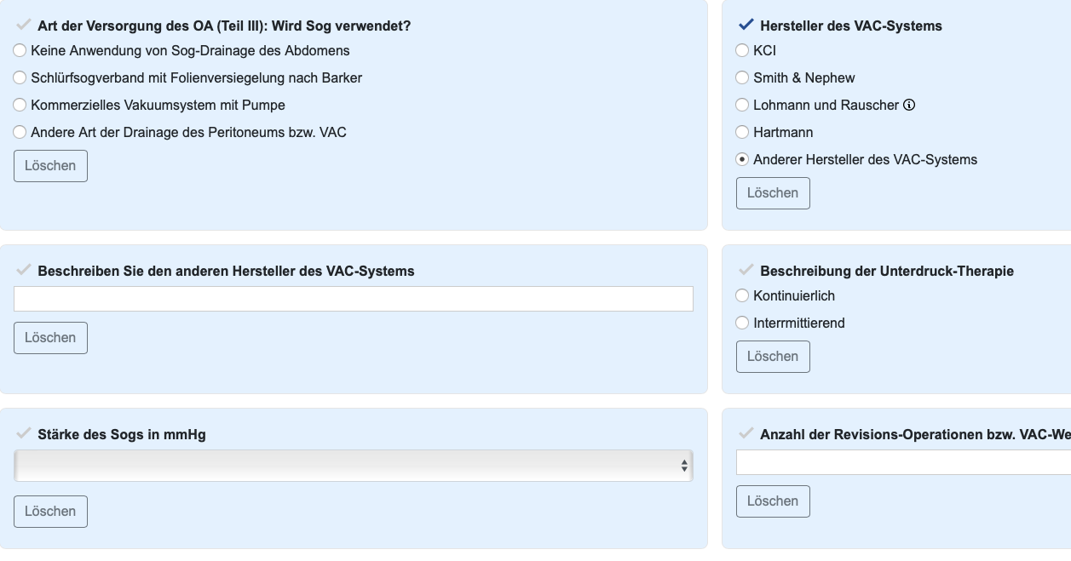
1. Welches Material hat Darmkontakt?
2. Wird Faszientraktion verwendet?
3. Wird Sog verwendet?
3 Kernfragen zur
Versorgung

Slide 18
5 Klassifikationen
Mannheimer Peritonitis Index (MPI)
APACHE II
Injury Severity Score (ISS)
Clavien-Dindo-Klassifikation
Björck-Klassifikation (2016)

Slide 19
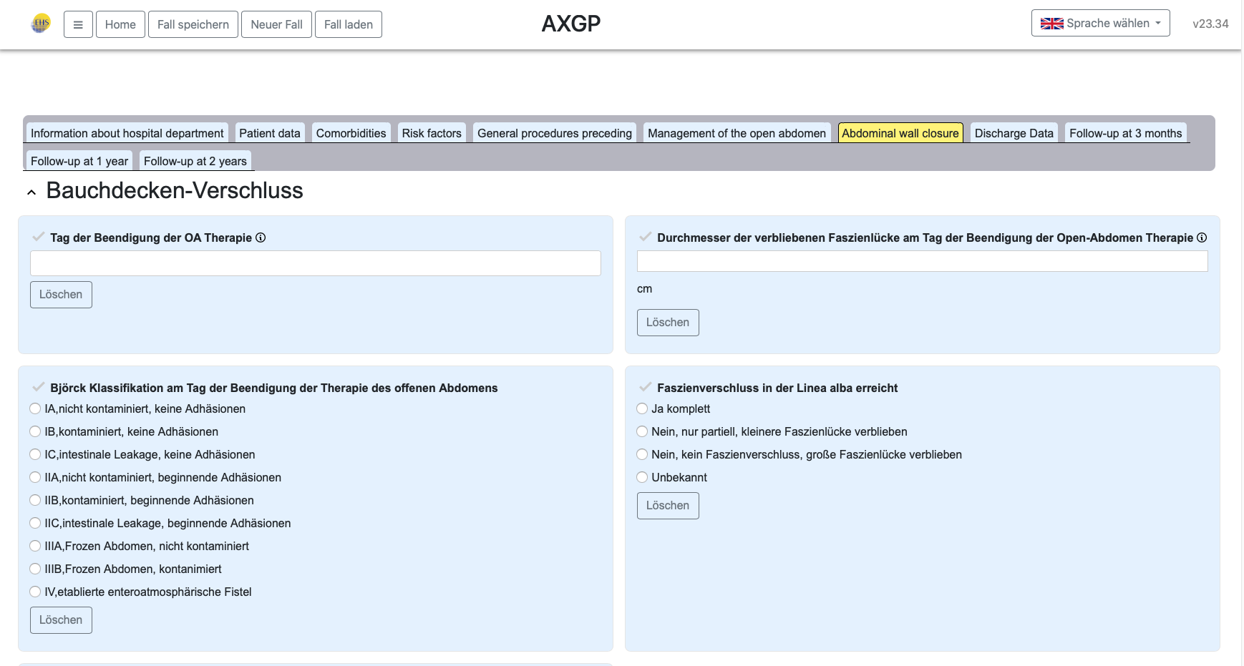
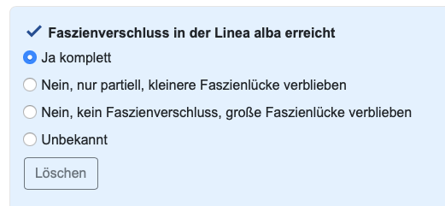
Die Fasziendehiszenz ist der maximale Abstand (cm) zwischen den Faszienrändern zum Zeitpunkt des Endes der offenen Abdominalbehandlung.
Bauchwandverschluss

Slide 20
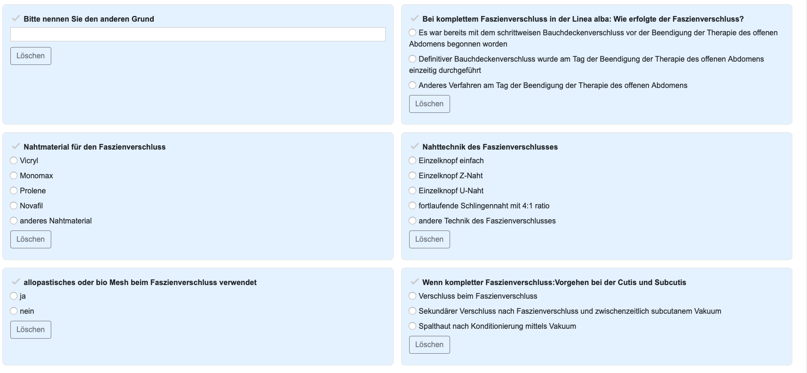
Hier erfolgen detailierte Angaben zum Faszienverschluss
Bauchwandverschluss

Slide 21
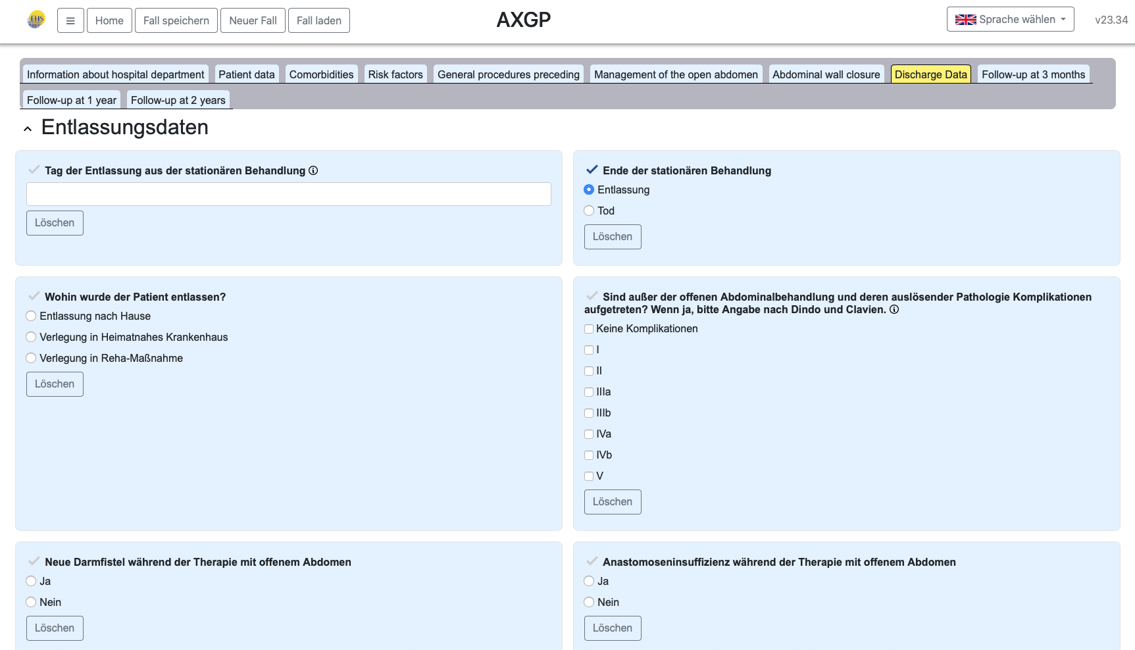

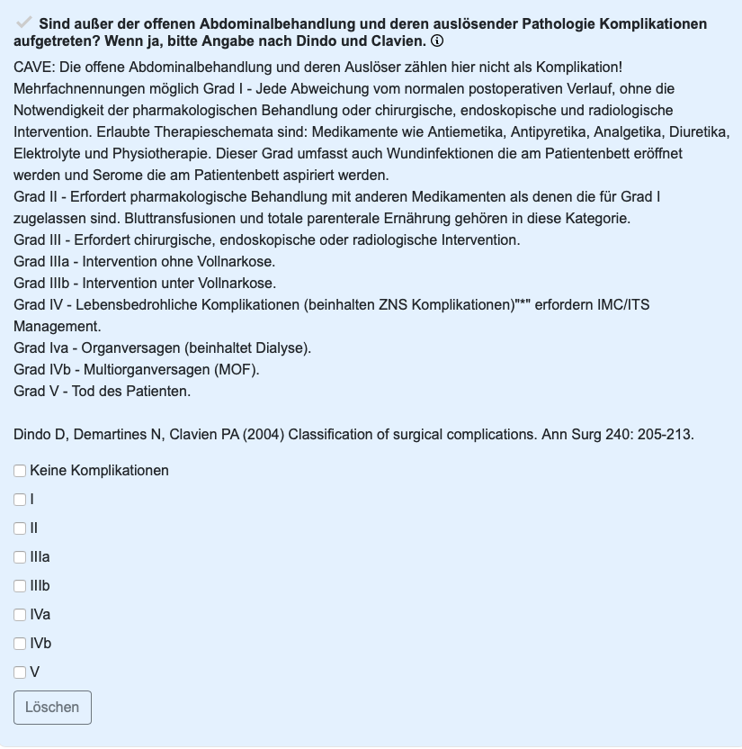
Bei Klicken auf kann eine Infobox geöffnet werden.
Outcome - Entlassdaten

Slide 22
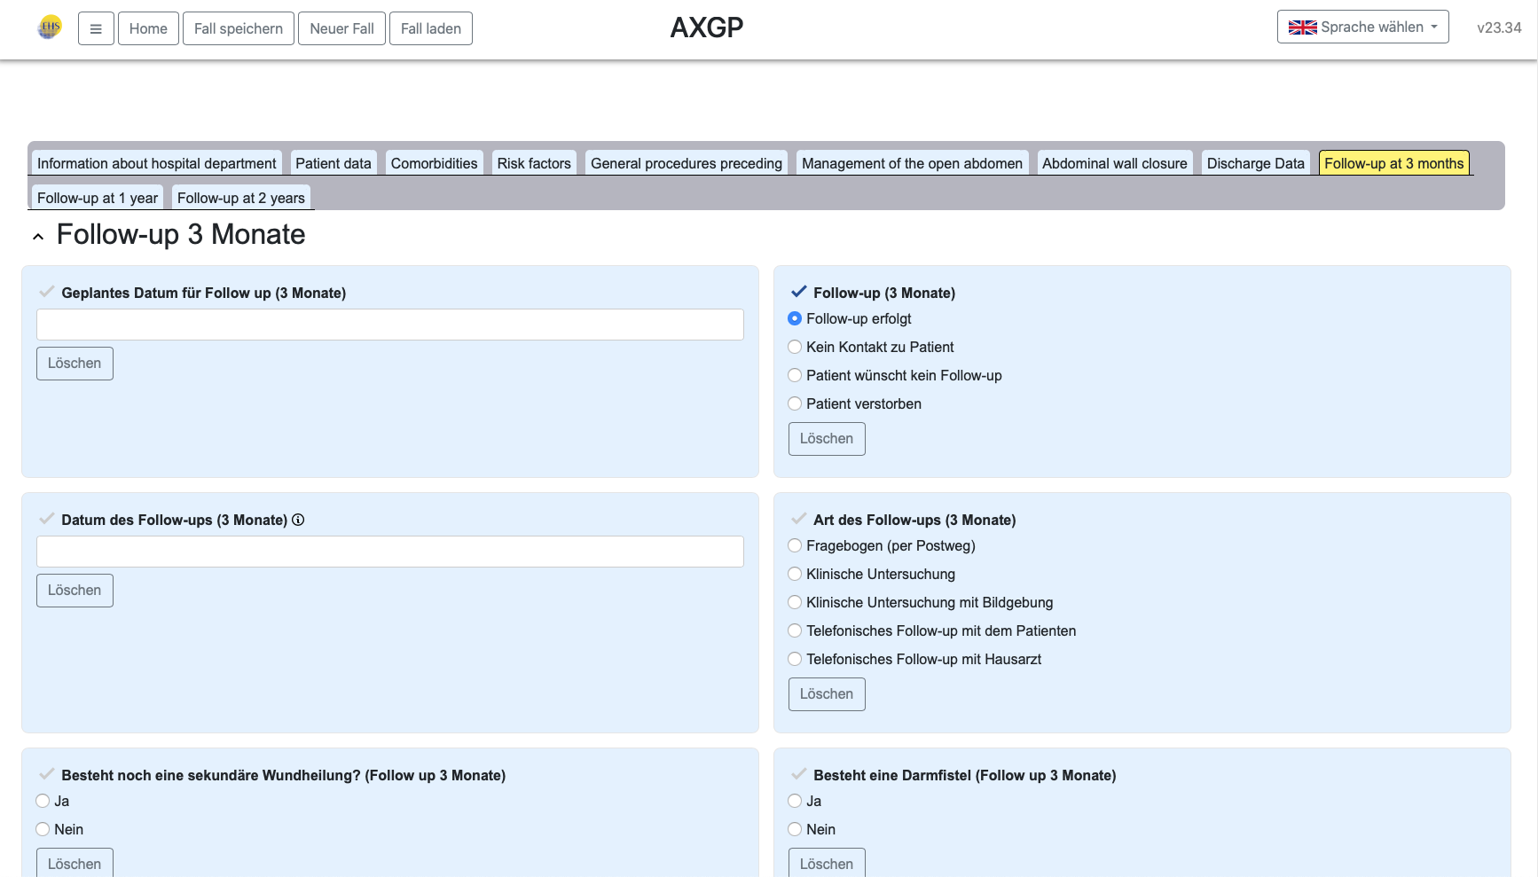
Follow-up kann je nach Resource telefonisch, klinisch und mit/ohne Bildgebung erfolgen – pro Follow-up sind 9 Fragen zu beantworten. Die Daten können auch später eingetragen werden.
Follow-up nach 3 Monaten,
1 und 2 Jahren

Slide 23
Vielen Dank für Ihre Teilnahme!
Sollten Sie Schwierigkeiten haben oder eine Frage, schreiben Sie uns eine Email!
arnulfwillms@bundeswehr.org
sebastianschaaf@bundeswehr.org

